Slide 1
网站变更监控自动报告
网易科技
2026-04-20 19:45:53

Slide 2
分析结论
1. **近期活动集中**：过去7天仅4月20日有5次价格变动，表明近期价格调整较为集中，可能受特定市场活动或事件驱动。
2. **热门话题突出**：近30天最受关注的记录为“华为Pura90逆周期定价，4699元起，未涨价”，共出现5次，显示该产品定价策略引发持续市场关注。
3. **整体变动有限**：总变动次数为5次，与近期数据基本一致，说明整体价格调整频率较低，市场相对稳定。

Slide 3
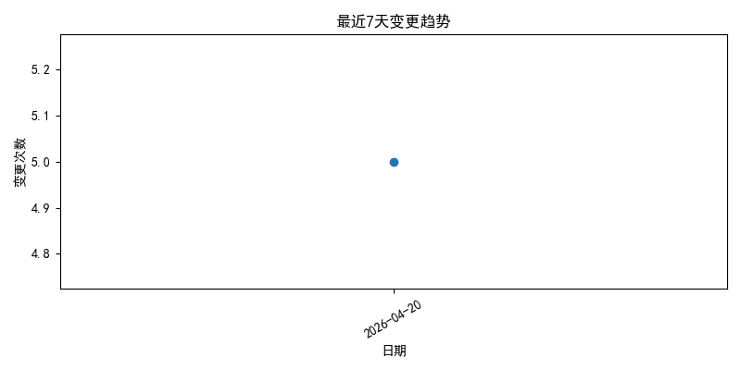
source_15_20260420_194553_trend.png

Slide 4

source_15_20260420_194553_cumulative.png

Slide 5
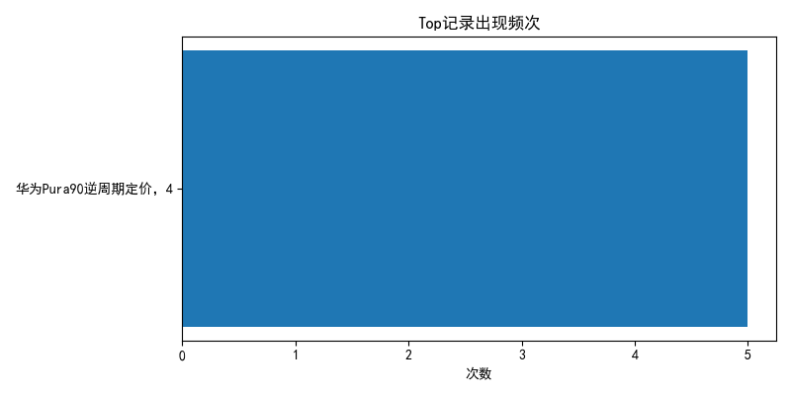
source_15_20260420_194553_top.png

